Slide 1
Image Processing INT3404 20 Week 11: Geometric transformation
Lecturer: Nguyen Thi Ngoc Diep, Ph.D.
Email: ngocdiep@vnu.edu.vn
Notes:
7 13h00’  13h50’ 10’
8 14h00’  14h50’ 10’
9 15h00’  15h50’

Slide 2
Schedule
Tuần | Nội dung | Yêu cầu đối với sinh viên (ngoài việc đọc tài liệu tham khảo)
1 | Giới thiệu môn học | Cài đặt môi trường: Python 3, OpenCV 3, Numpy, Jupyter Notebook
2 | Ảnh số (Digital image) – Phép toán điểm (Point operations) Làm quen với OpenCV + Python Điều chỉnh độ tương phản (Contrast adjust)– Ghép ảnh (Combining images)
3 | Histogram - Histogram equalization | Làm bài tập 1: điều chỉnh gamma tìm contrast hợp lý
4 | Phép lọc trong không gian điểm ảnh (linear processing filtering) | Thực hành ở nhà
5 | Phép lọc trong không gian điểm ảnh (linear processing filtering) (cont.) Thực hành: Cách tìm filters | Thực hành ở nhà
6 | Thực hành: Ứng dụng của histogram; Tìm ảnh mẫu (Template matching) | Bài tập mid-term
7 | Trích rút đặc trưng của ảnh Cạnh (Edge) và đường (Line) và texture | Thực hành ở nhà
8 | Các phép biến đổi hình thái (Morphological operations) | Làm bài tập 2: tìm barcode
9 | Chuyển đổi không gian – Miền tần số – Phép lọc trên miền tần số Thông báo liên quan đồ án môn học | Đăng ký thực hiện đồ án môn học
10 | Xử lý ảnh màu (Color digital image processing) | Làm bài tập 3: Chuyển đổi mô hình màu và thực hiện phân vùng
11 | Các phép biến đổi hình học (Geometric transformations) | Thực hành ở nhà
12 | Nhiễu – Mô hình nhiễu – Khôi phục ảnh (Noise and restoration) | Thực hành ở nhà
13 | Nén ảnh (Compression) | Thực hành ở nhà
14 | Hướng dẫn thực hiện đồ án môn học | Trình bày đồ án môn học
15 | Hướng dẫn thực hiện đồ án môn học Tổng kết cuối kỳ | Trình bày đồ án môn học

Slide 3
Recall week 10: Color image processing
Color phenomenon
Color matching/creation: additive vs substractive
Attributes of colors:
Hue
Saturation, Chroma, Colorfulness
Brightness, Lightness, Value, Intensity
Color space: RGB, HSV, CYMK, YCbCr
Image segmentation using color information

Slide 4
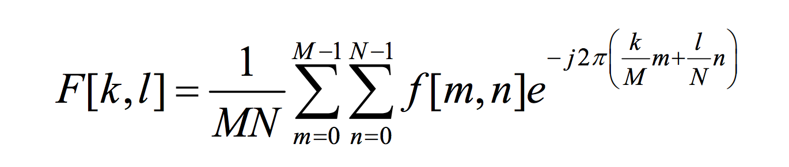

Frequency: Highpass ~ edge
”Frequency”:
Frequency of changing
Frequency of events

Slide 5
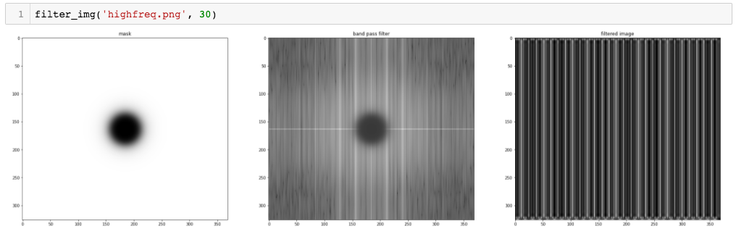
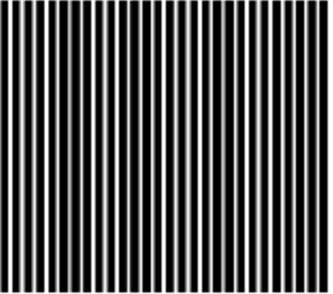
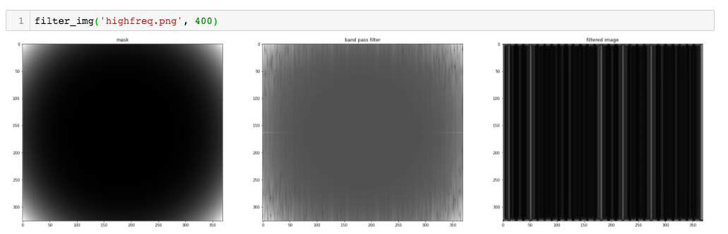
High pass

Slide 6
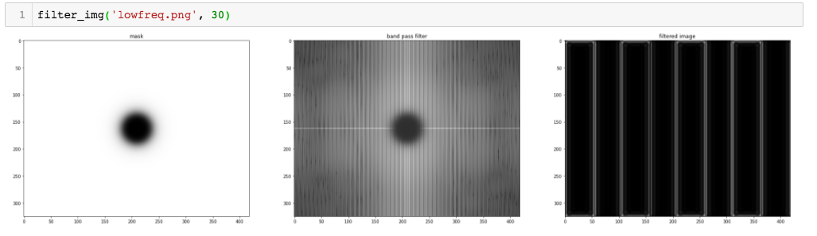

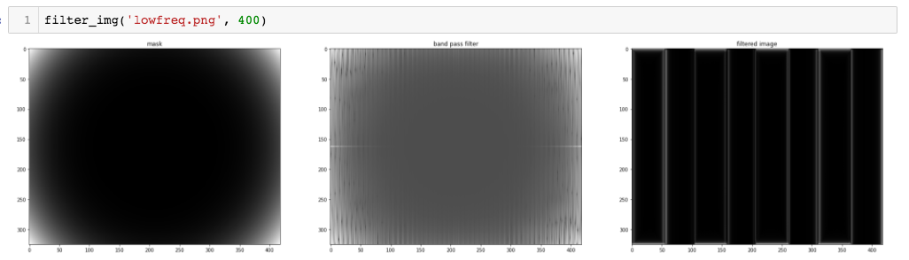


Slide 7
Geometric transformation

Slide 8

What is Geometric transformation?
So far, image processing operations → modify the color values of pixels in a given image
Geometric transformation → modify the positions of pixels in an image, but keep the color unchanged
Purpose:
To create special effects
To register two images taken of the same scene at different times
To morph one image to another

Slide 9
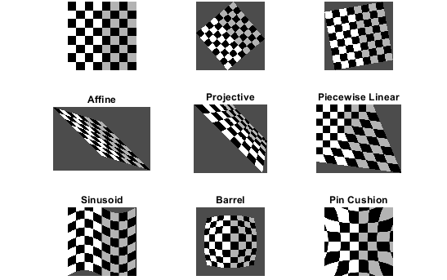

Slide 10
Illustration of mapping functions

Slide 11
Geometric transformations
Affine transformations
Identical shape
Similar shape
translation
dilation (scale)
relection
rotation
original
Distorted shape
shearing
projection
Other: warping, morphing

Slide 12
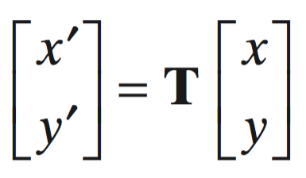
Two basic operations of geometric transformation
Spatial transformation of coordinates
Intensity interpolation that assigns intensity values to the spatially transformed pixels

Slide 13
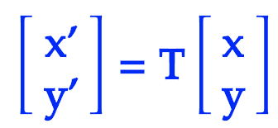
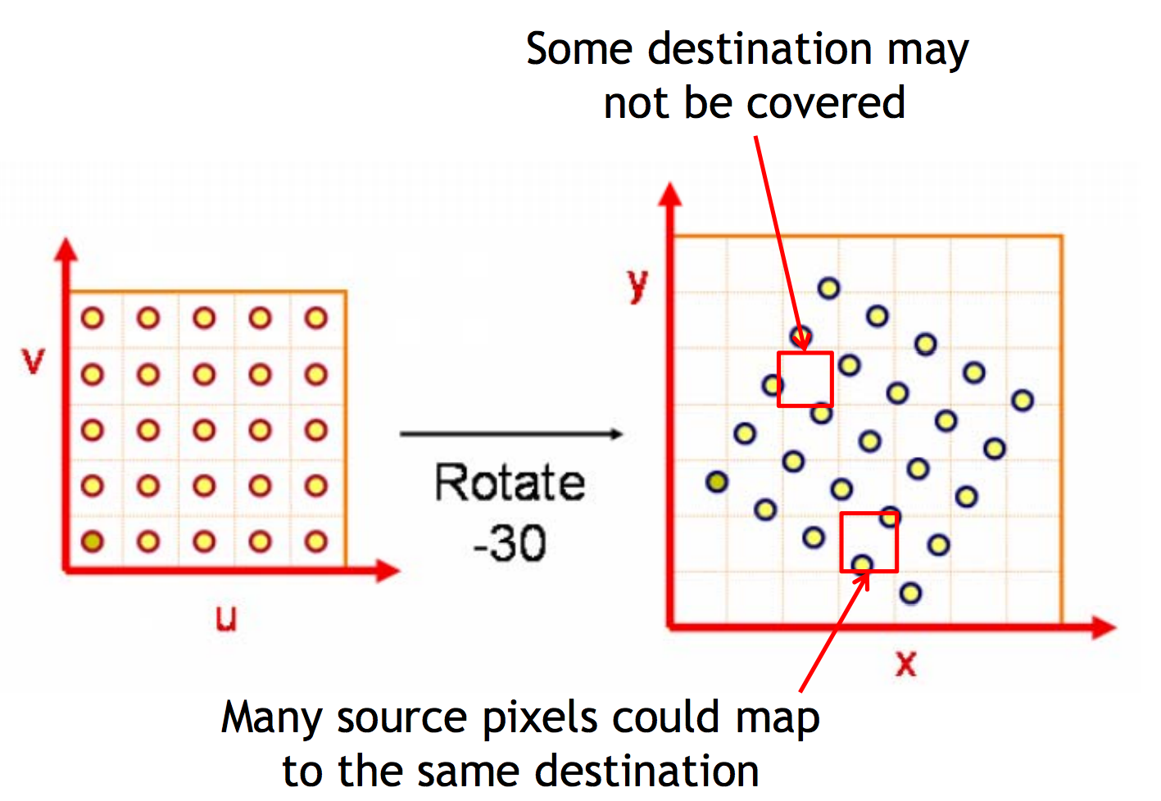
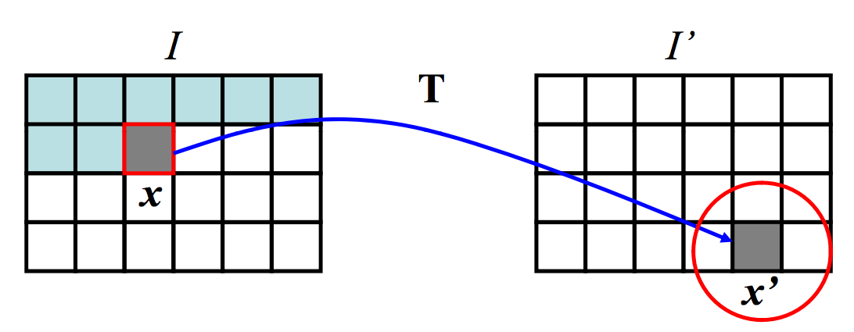
Forward vs backward (inverse) mapping
Forward mapping:
Iterates over pixels of the input image (x,y), computes new location (x’, y’), and copies its values to the new location

Slide 14
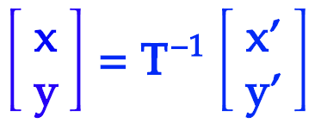
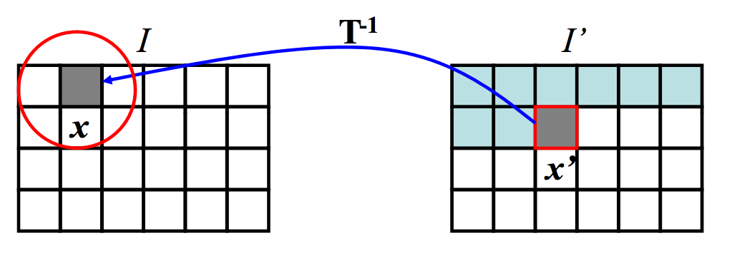
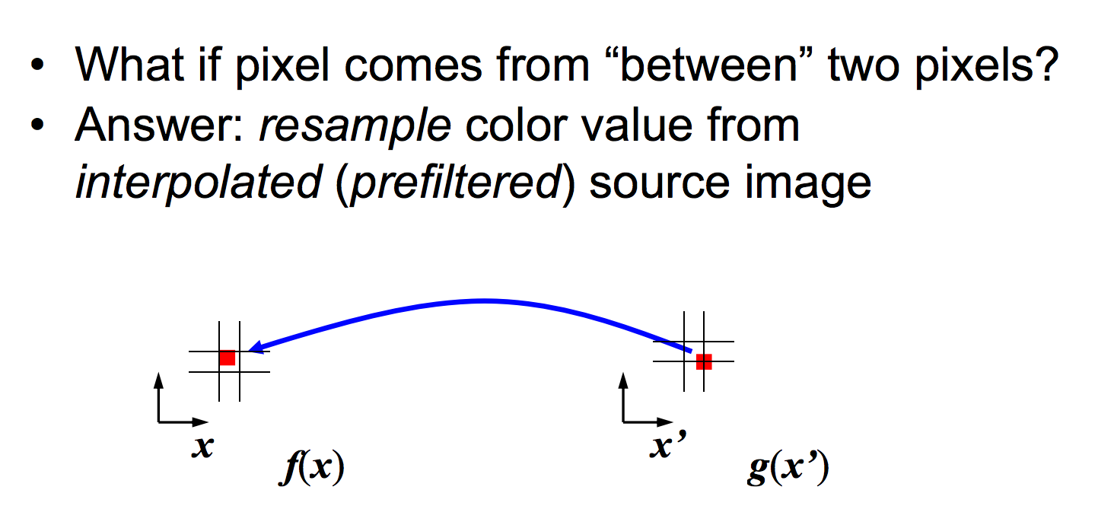
Forward vs backward (inverse) mapping
Backward mapping:
Iterates over pixels of the output image and uses the inverse transformation to determine the position in the input image from which a value must be sampled

Slide 15
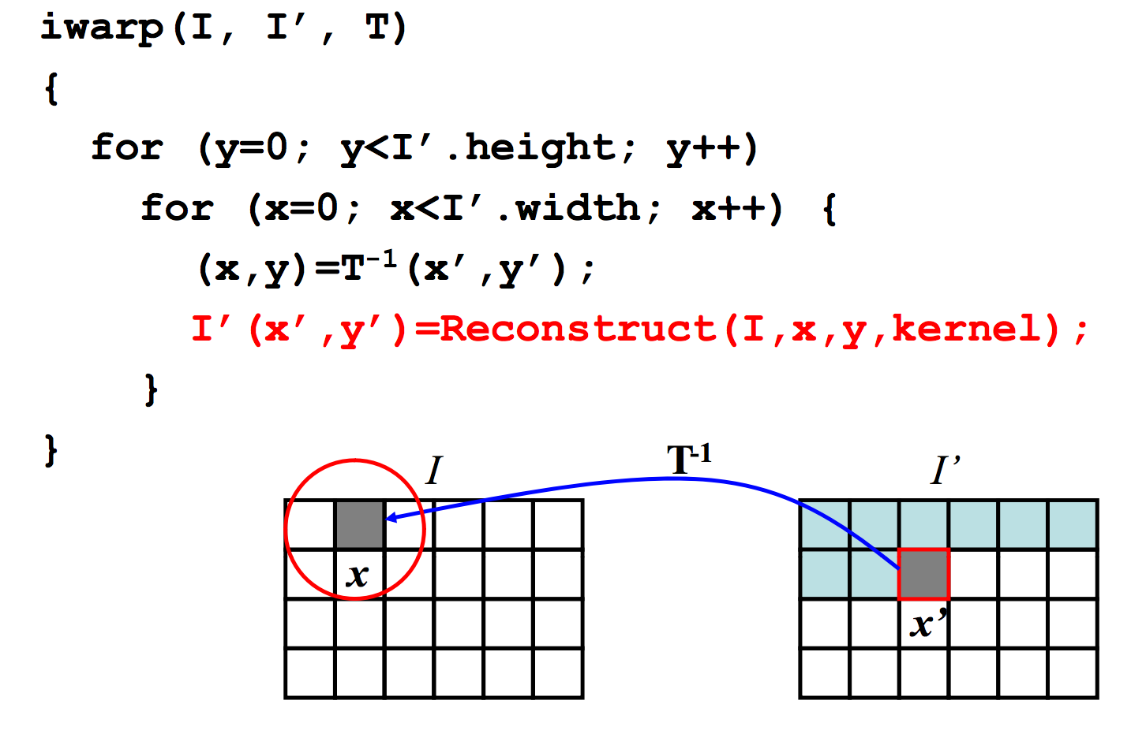
Inverse warping

Slide 16
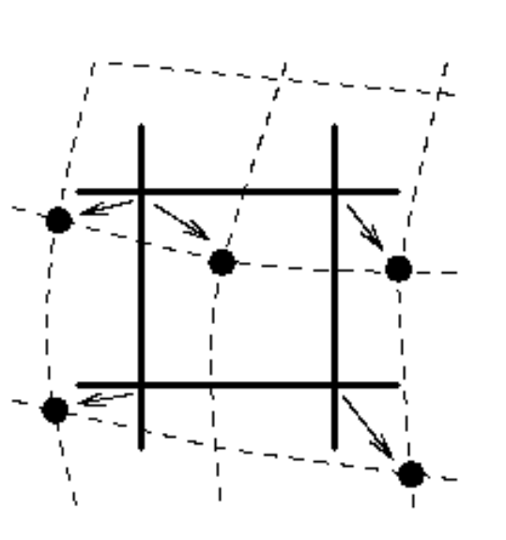
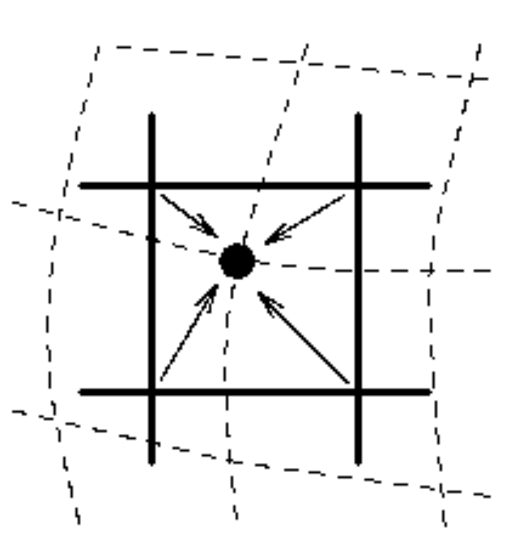
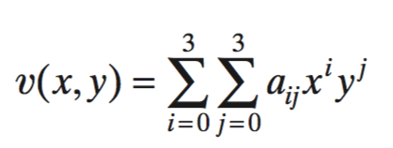
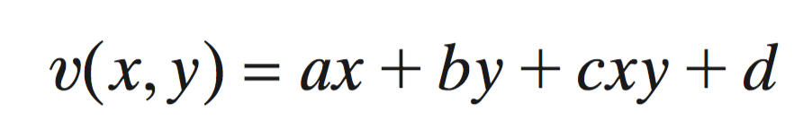
Intensity interpolation
Nearest neighbor
Bilinear
Bicubic
Assigns to the new location the intensity of its nearest neighbor
Use four nearest neighbors to estimate the intensity at a given location
Use sixteen nearest neighbors to estimate the intensity at a given location
-> solve for a, b, c, d
-> solve for a_{ij}
Notes:
http://user.engineering.uiowa.edu/~dip/lecture/PreProcessing2.html

Slide 17
Scaling

Slide 18
Scaling

Slide 19
Scaling

Slide 20
Translation

Slide 21
Translation

Slide 23
Translation

Slide 24
Rotation

Slide 25
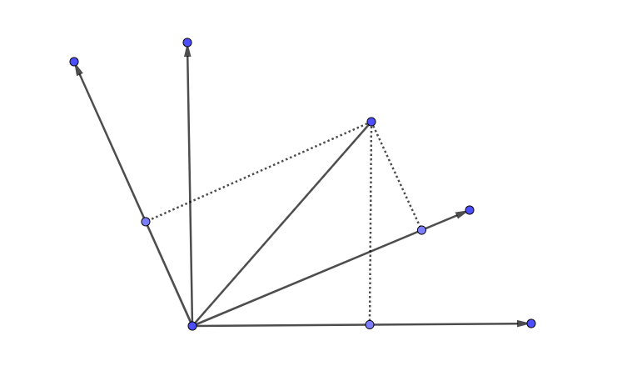

Slide 26
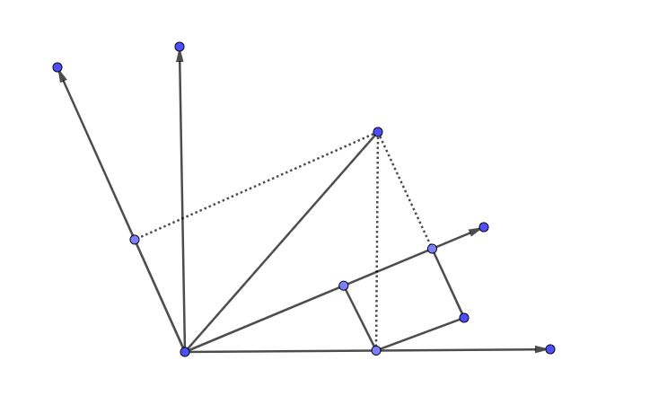



Slide 27
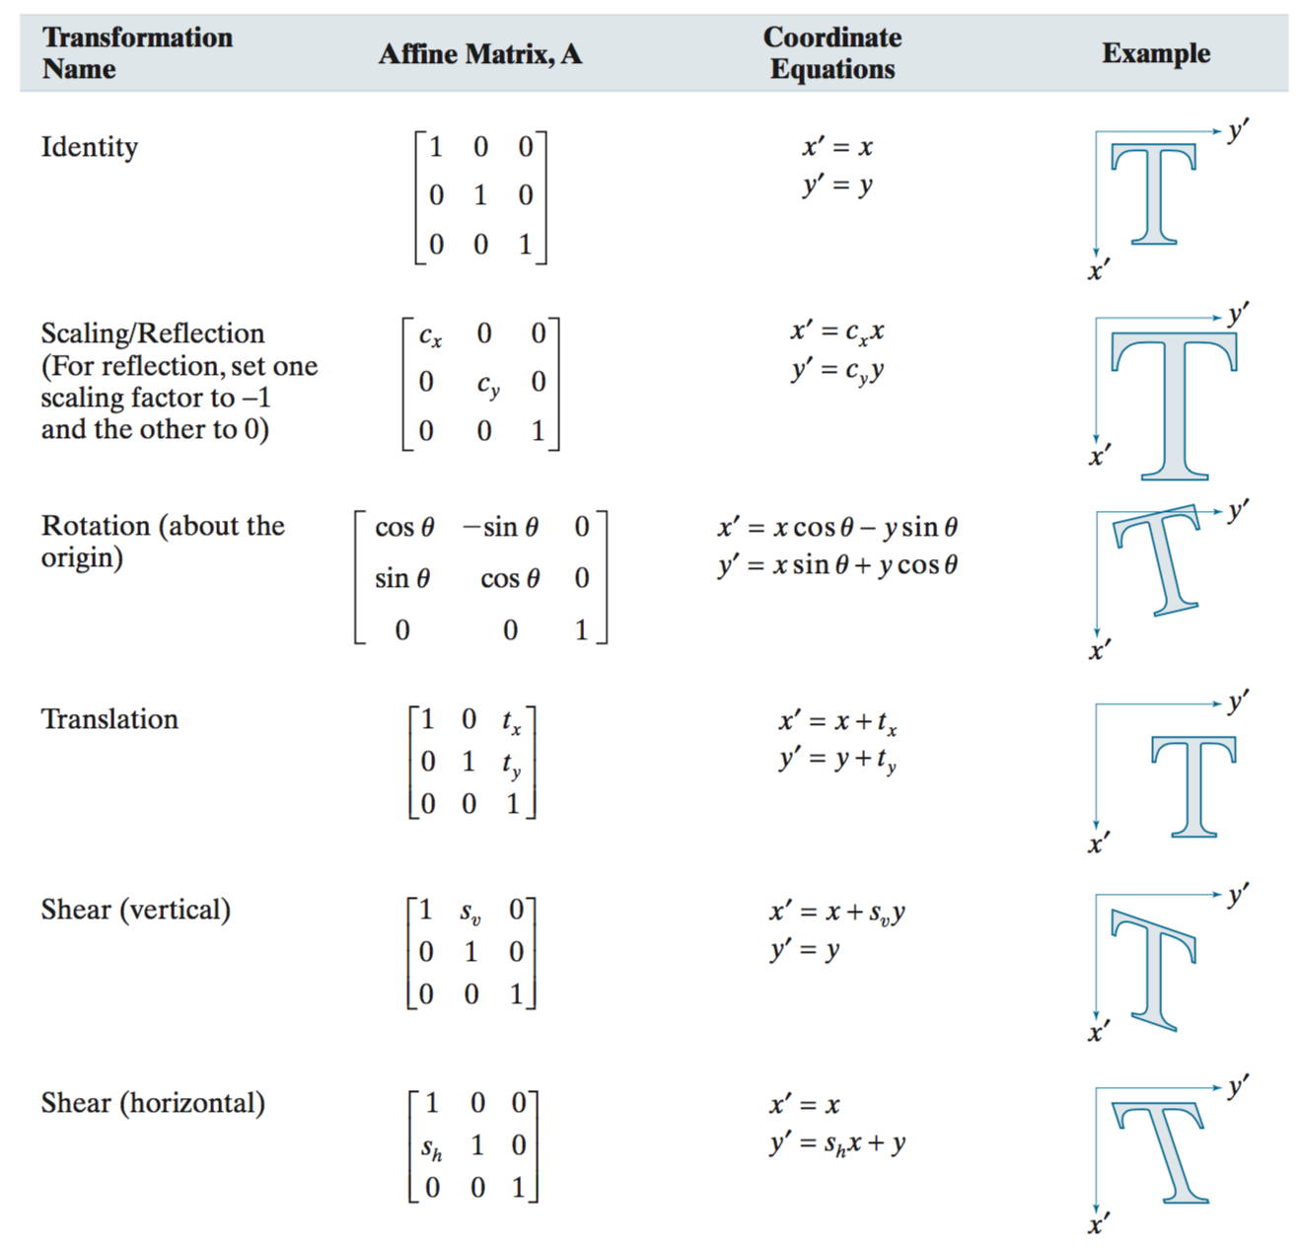
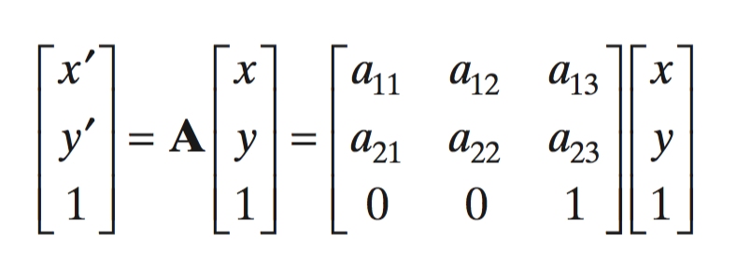
Affine transformation
Expressed using a 3x3 matrix

Slide 28
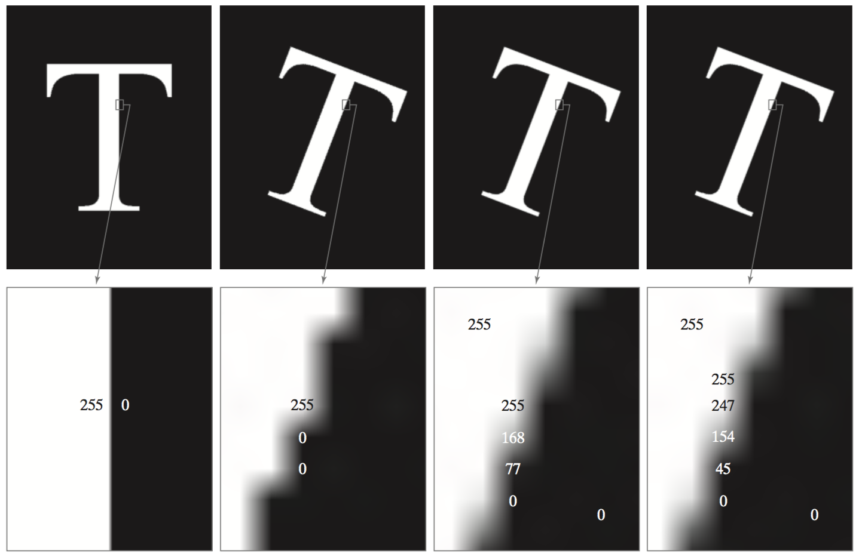
Example of interpolation
Rotated -21º
Nearest neighbor
Bilinear
Bicubic

Slide 29
Linear transformation
Two types of linear transformation:
Affine transformation:
Preserve parallelism, length, and angle
Projective transformation:
Preserve collinearity, and incidence
Source image: https://www.graphicsmill.com/docs/gm5/Transformations.htm

Slide 30
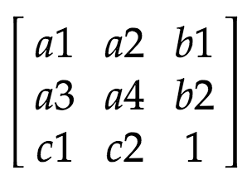
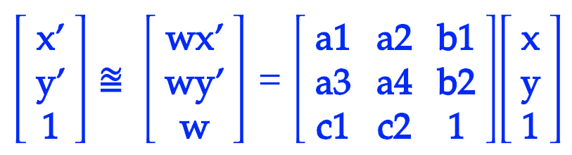
General tranformation matrix
Translation vector
Rotation matrix
Projection vector
Also referred to as “homography matrix”
More on projective transformation: https://mc.ai/part-ii-projective-transformations-in-2d/

Slide 31
General transformations
Control points
Projective transformation
Image warp and image morphing

Slide 32
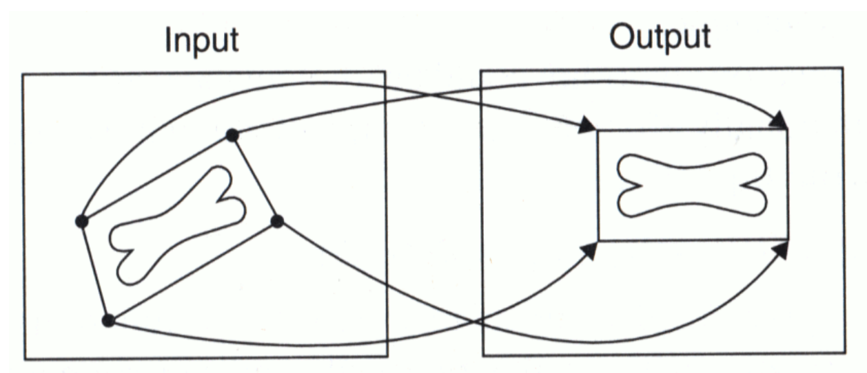

General transformations
Till now: rotation, scaling, translation (shift), projective transformation are all linear in x and y
More general transformations: polynormial transformations
Order is higher than 1
Extract transformation is derived from control points
a point in the input image and its corresponding point in the output image
Ref: http://www.iup.uni-bremen.de/~melsheim/dip/dipSS17-L3.pdf

Slide 33
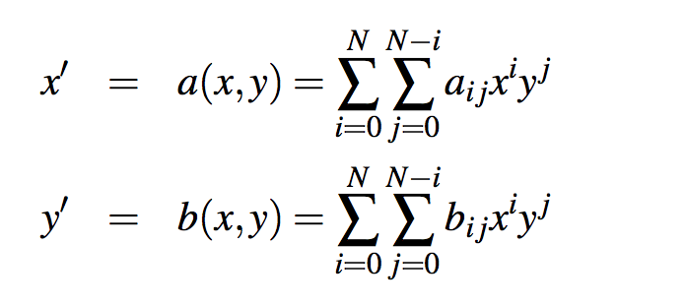
Polynomial transformation
Assume a(x,y) and b(x, y) as polynomials of order N with unknown coefficients
Determining the coefficients requires at least as many control points as the polynomials have coefficients.

Slide 34
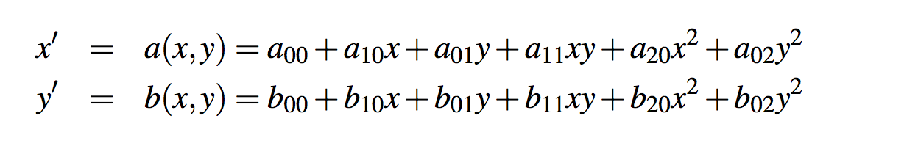
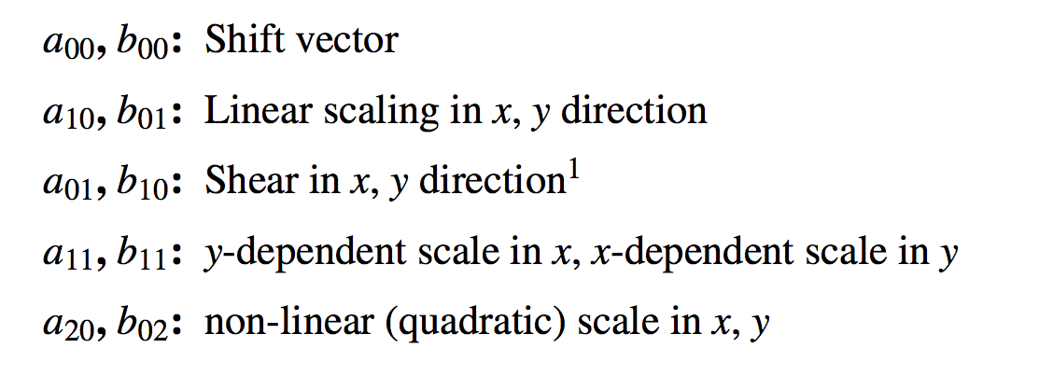
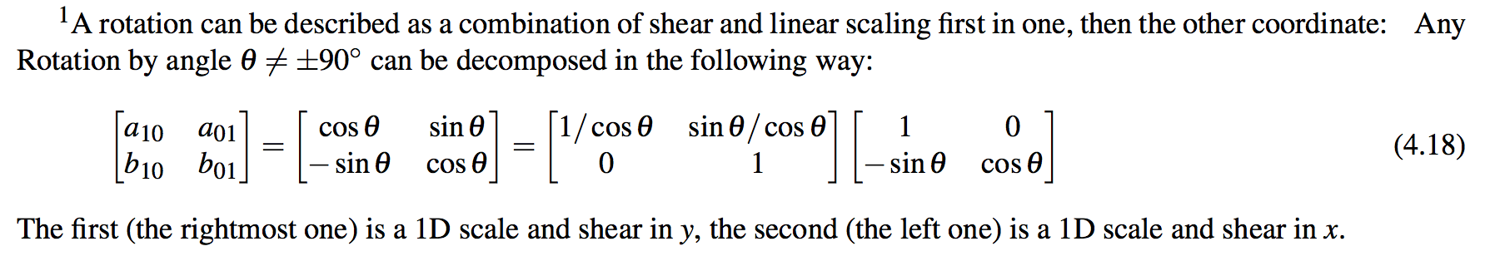






Polynomial transformation with oder N=2

Slide 35
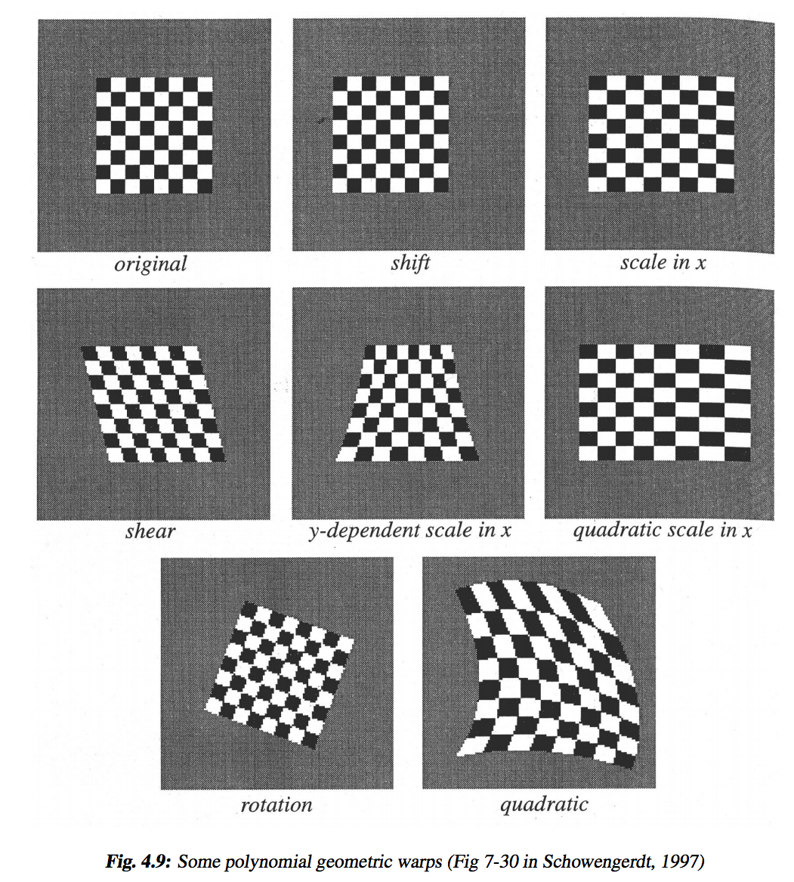
Example of polynomial geometric warps

Slide 36
Applications of geometric transformation
Geometric calibration/Image rectification
Remove camera-induced distortion, i.e., convert non-rectangular pixel coordinates to rectangular coordinates
Image registration
Geometrically match two images or an image and a map; stationary objects should have same position in both images
Map projections

Slide 37
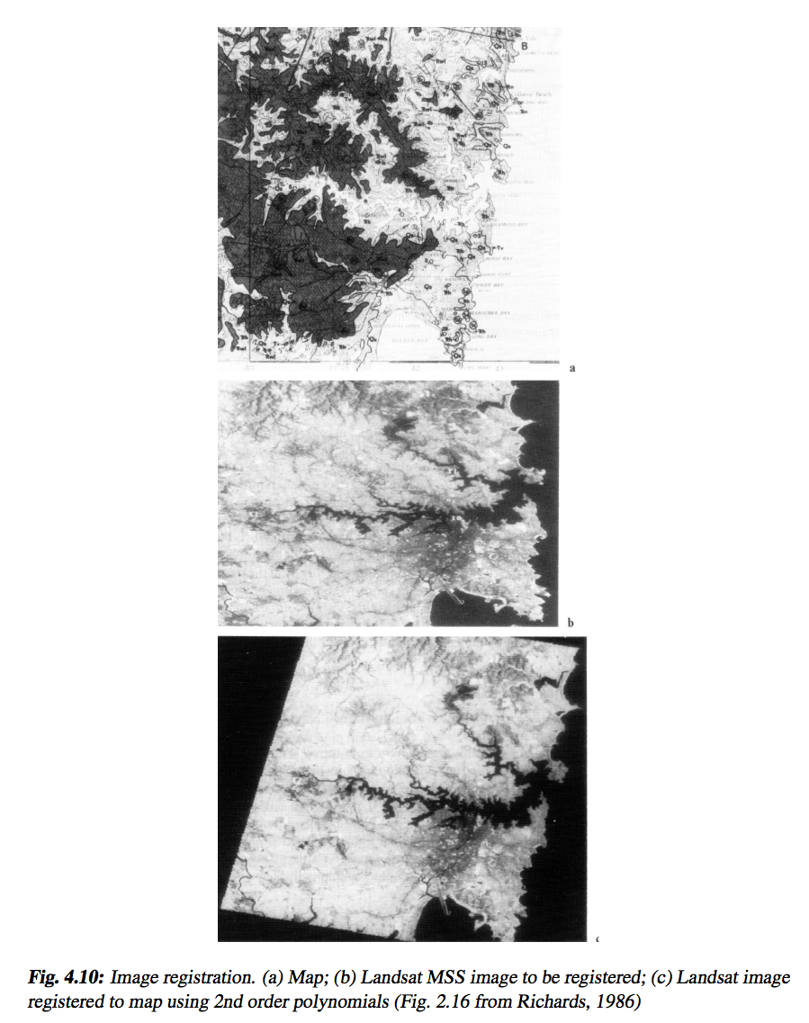
Image registration example

Slide 38
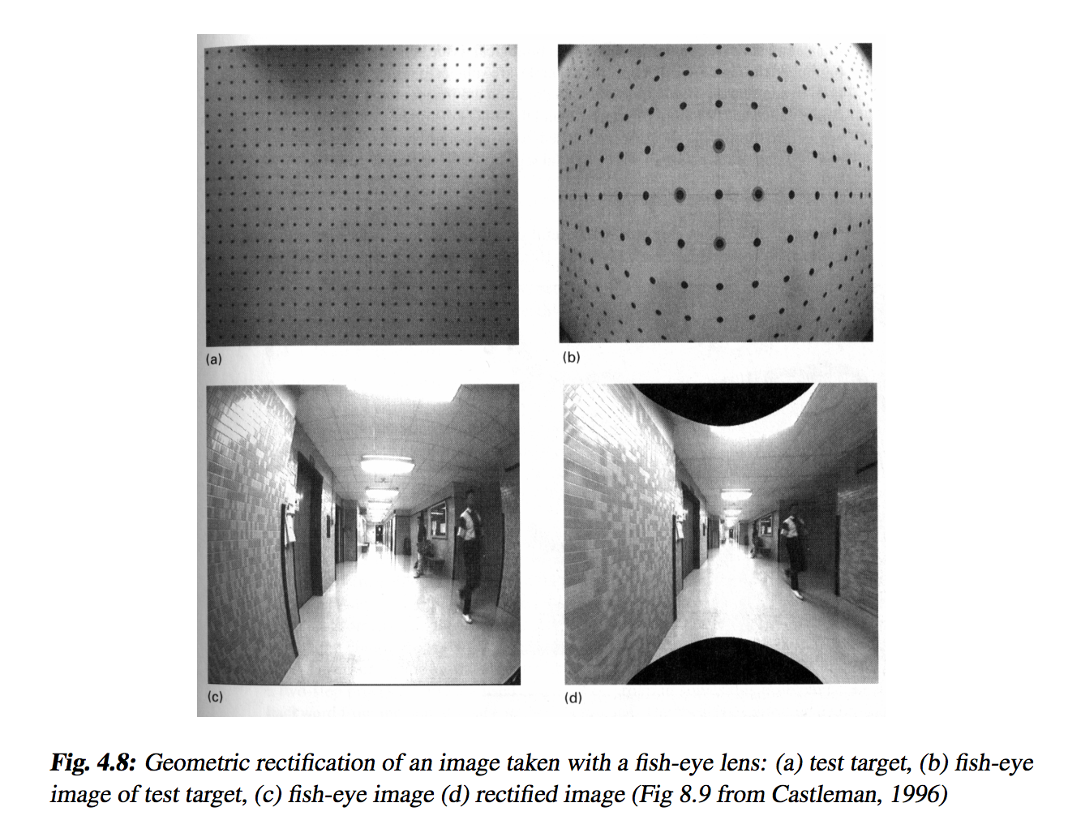
Example of image rectification

Slide 39
References
Gonzalez book
(Chap 4) Geometric transformations
http://www.iup.uni-bremen.de/~melsheim/dip/dipSS17-L3.pdf
Image warping/morphing
https://www.csie.ntu.edu.tw/~cyy/courses/vfx/18spring/lectures/handouts/lec05_morphing.pdf

Slide 40
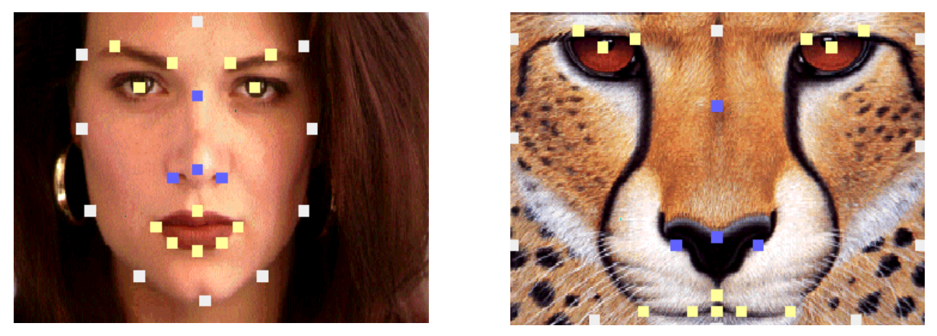
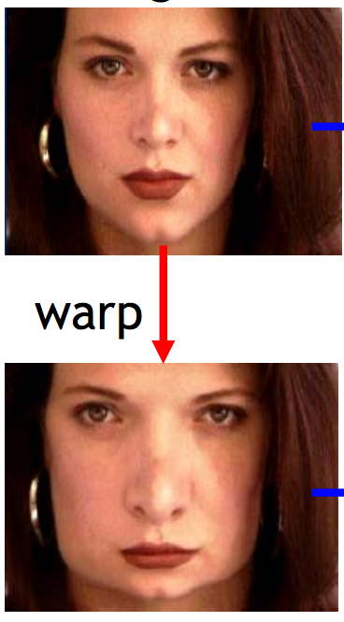
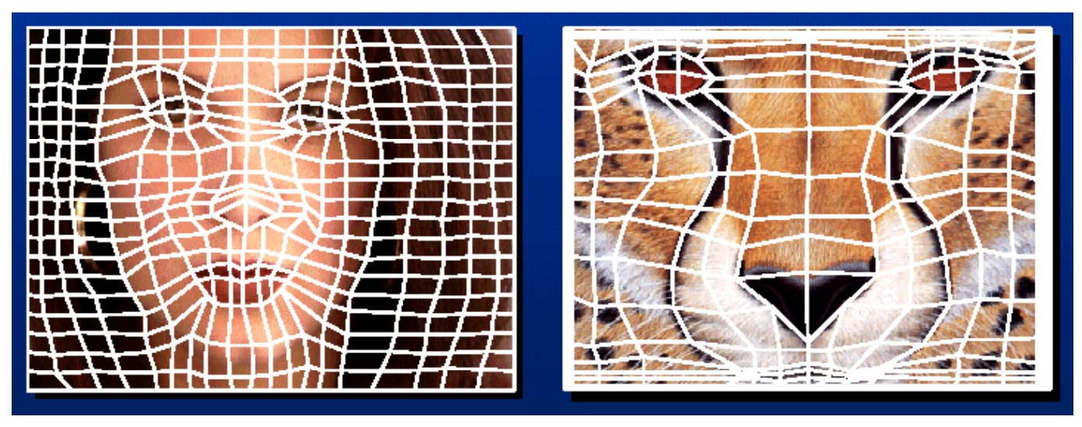


Mesh warping
Specify corresponding points
Interpolate to a complete warping function
Convert to mesh warping

Slide 41
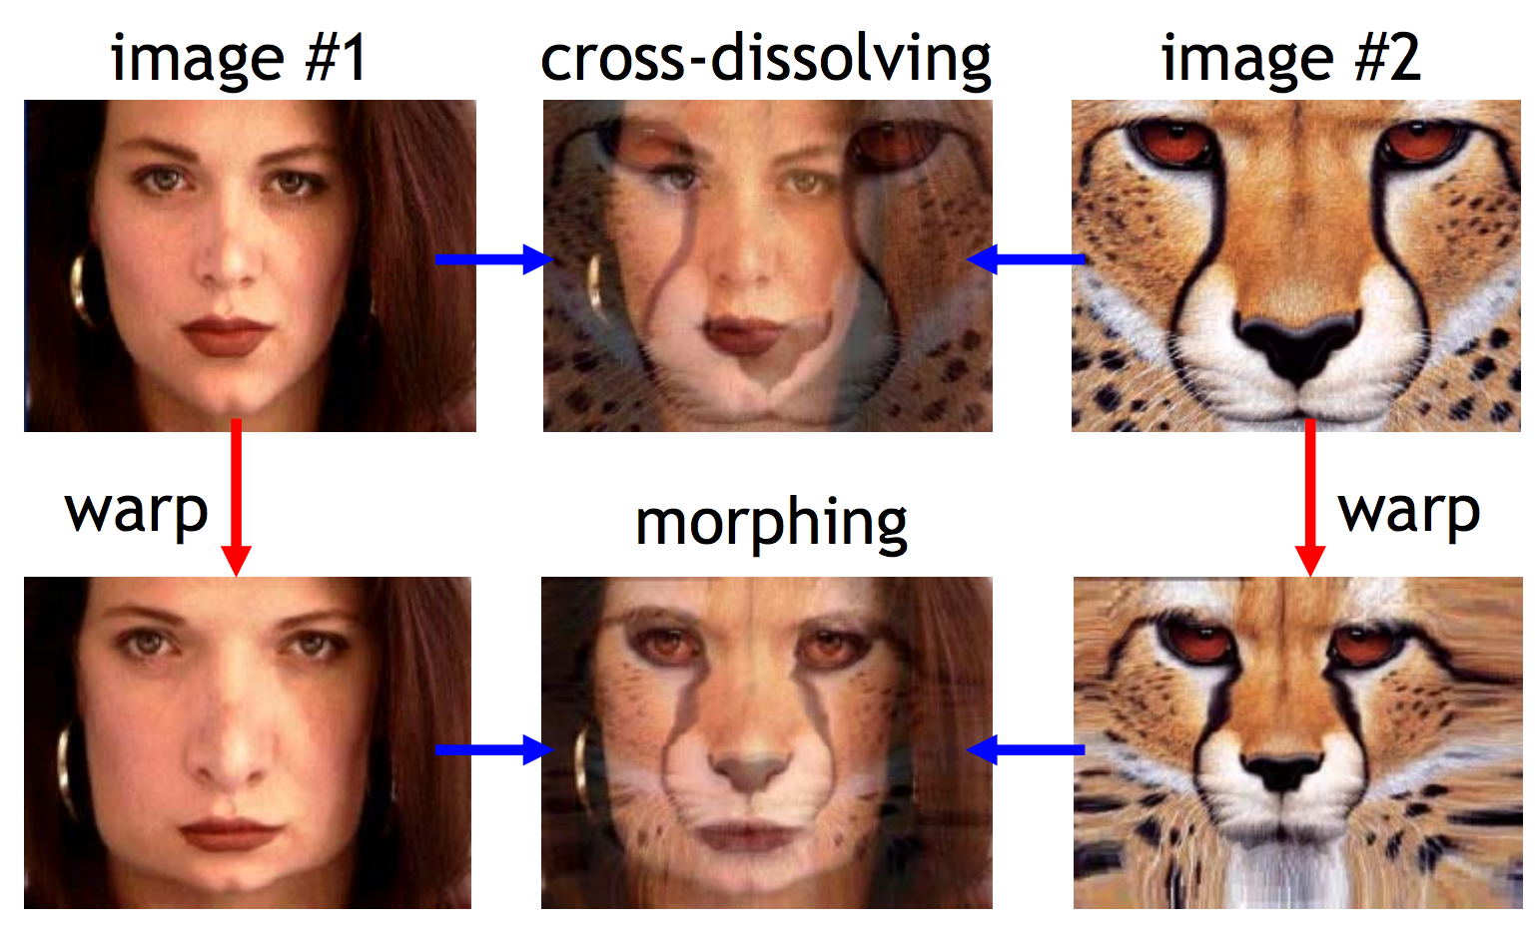
Image morphing
To synthesize a fluid transformation from one image to another

